Slide 1

КУРСОВАЯ РАБОТА НА ТЕМУ: «Разработка базы данных для сервиса отслеживания маршрутов автомобилей по данным с камер»
Министерство науки и высшего образования Российской Федерации
Федеральное государственное бюджетное образовательное учреждение высшего образования
«Московский государственный технический университет имени Н. Э. Баумана (национальный исследовательский университет)»
(МГТУ им. Н. Э. Баумана)
Москва, 2025 г.
Студент: Нисуев Н.Ф. ИУ7-52Б
Руководитель: Тассов К.Л.

Slide 2
Актуальность
Отслеживание маршрутов автомобилей с использованием данных с камер представляет собой важную задачу, направленную на повышение безопасности дорожного движения, предотвращение краж транспортных средств и других правонарушений.

Slide 3
Цели и задачи
Цель: разработка базы данных для сервиса отслеживания маршрутов автомобилей по данным с камер, а также приложения для доступа к ней.
Задачи:
провести анализ предметной области и существующих аналогов;
сформулировать требования к разрабатываемой базе данных и приложению;
спроектировать сущности и ограничения базы данных;
выбрать средства реализации базы данных и приложения;
реализовать базу данных и приложения для доступа к ней;
провести исследования зависимости времени вставки данных в базу данных от метода добавления данных.

Slide 4
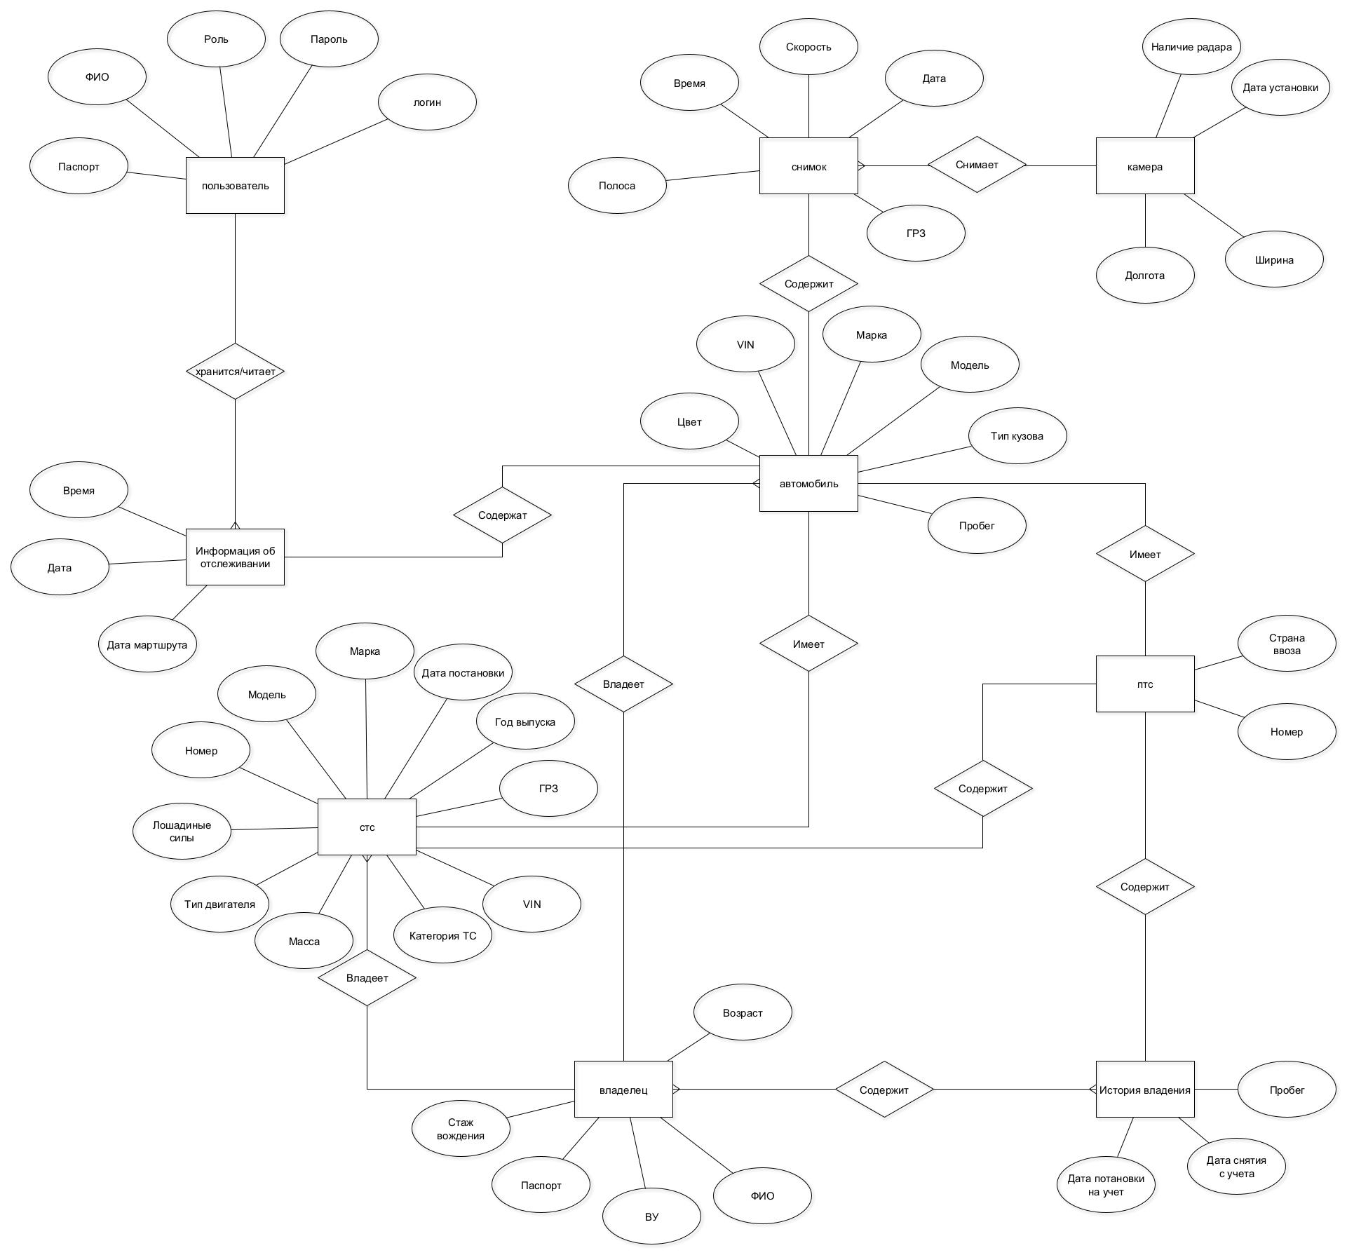
Диаграмма сущность-связь

Slide 5
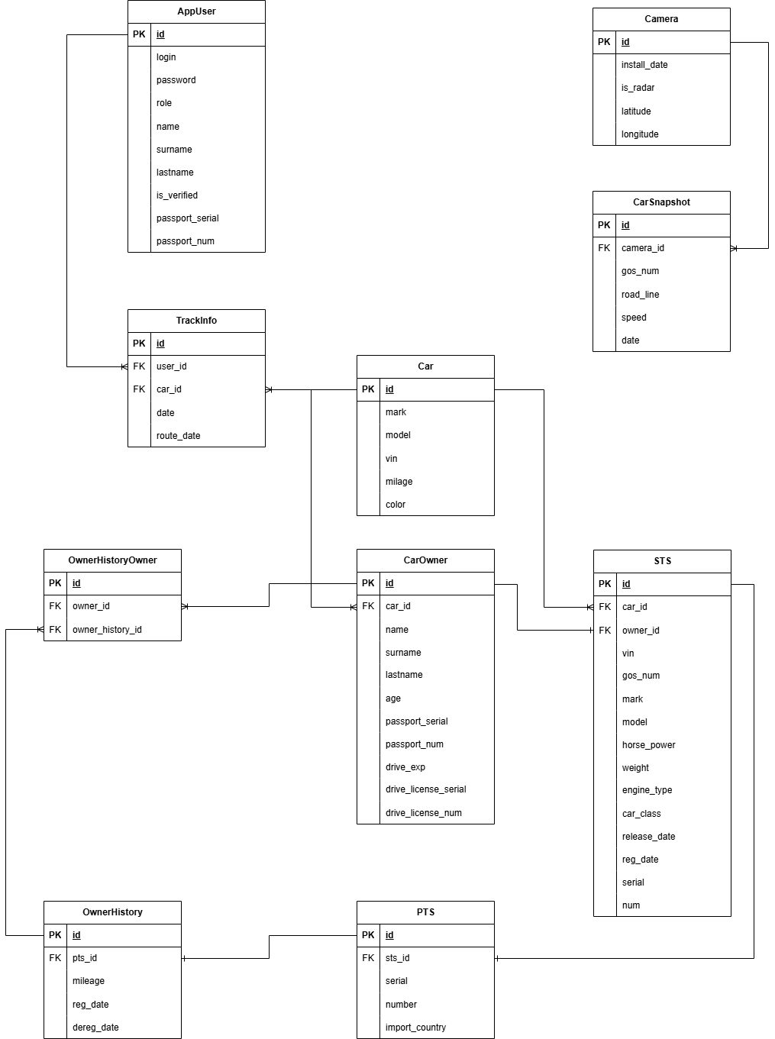
Диаграмма базы данных

Slide 6
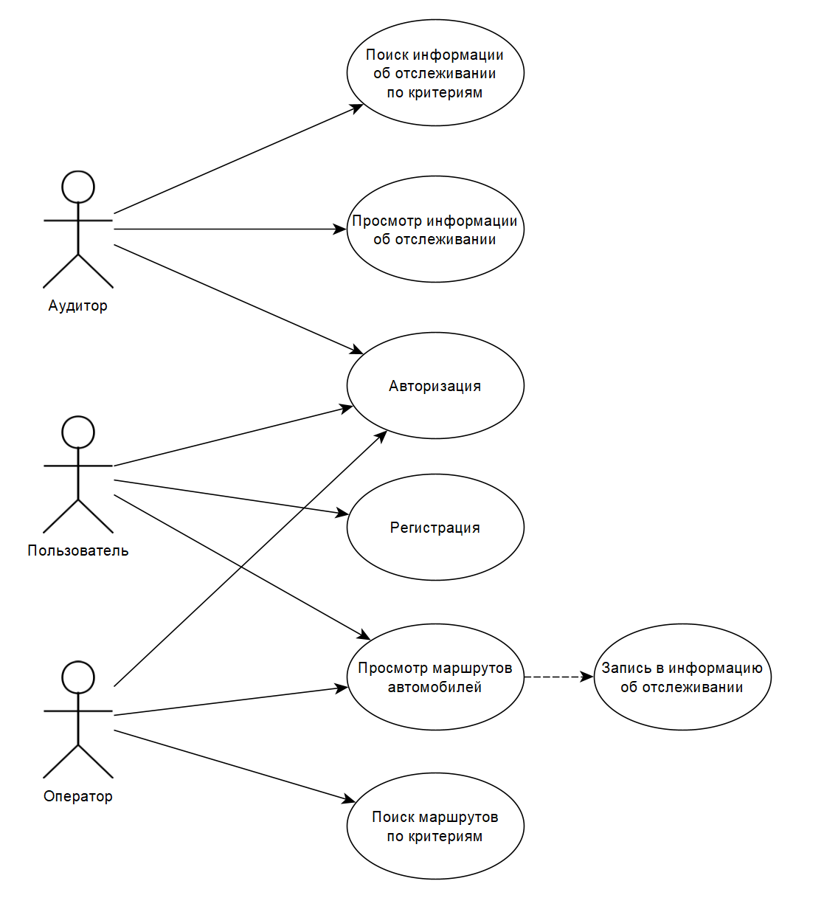
Диаграмма прецедентов

Slide 7
Схема хранимой процедуры

Slide 8





Стек технологий
Rust
Tokio, Axum
PostgresSQL
Swift
UIKit

Slide 9
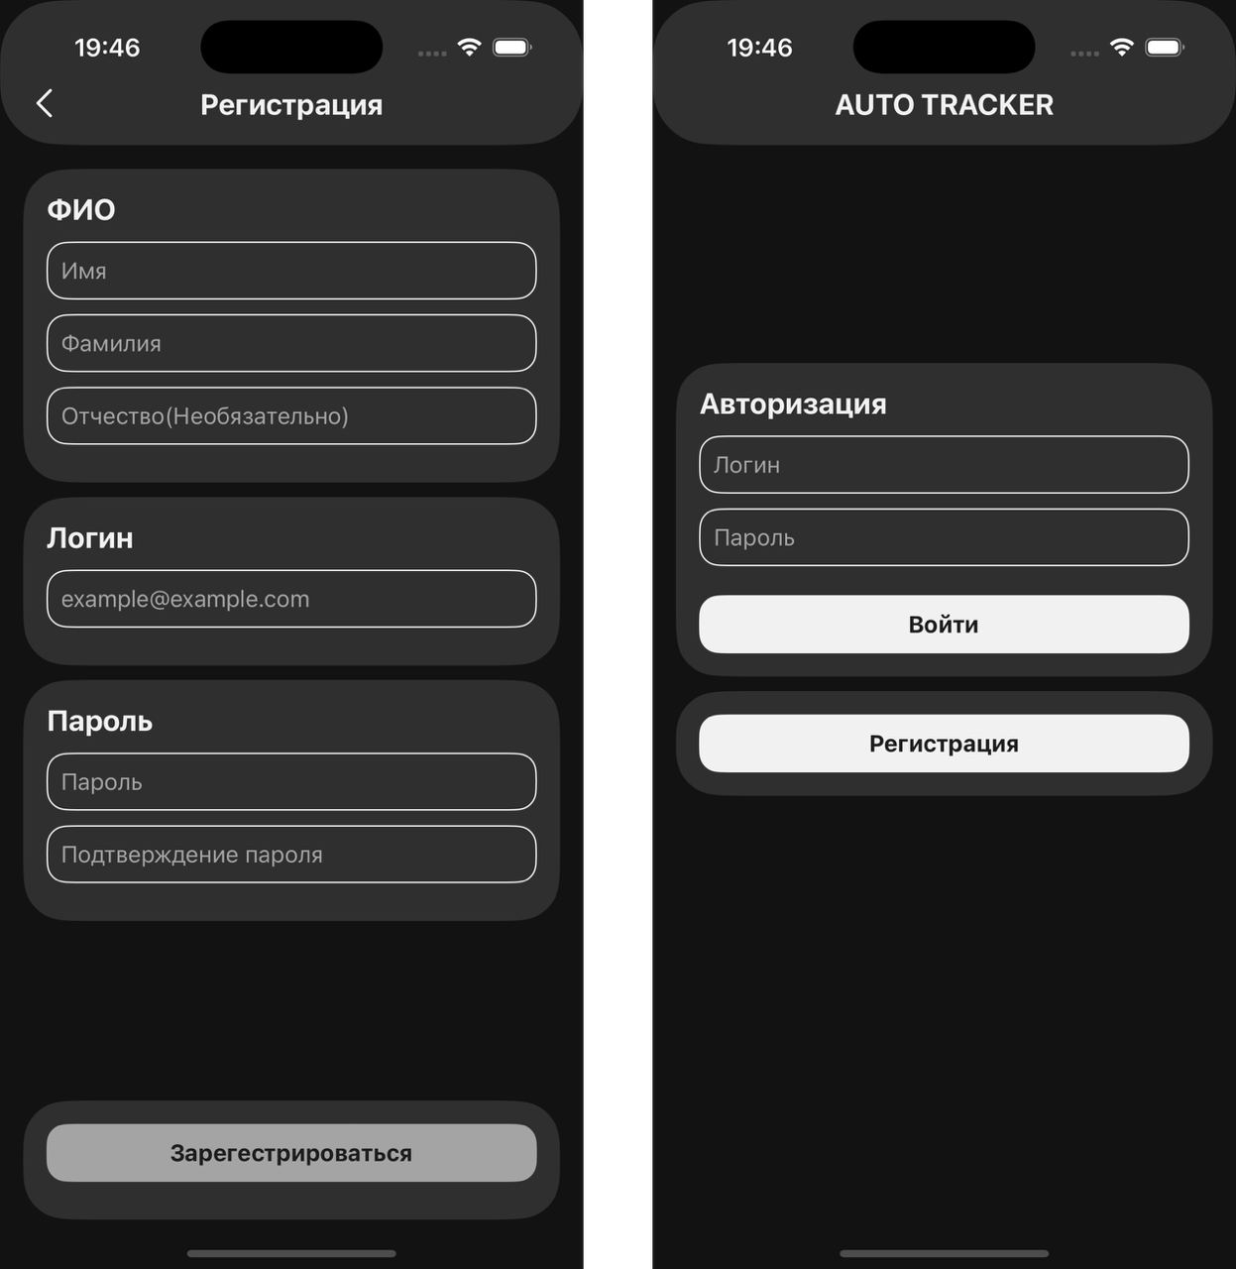
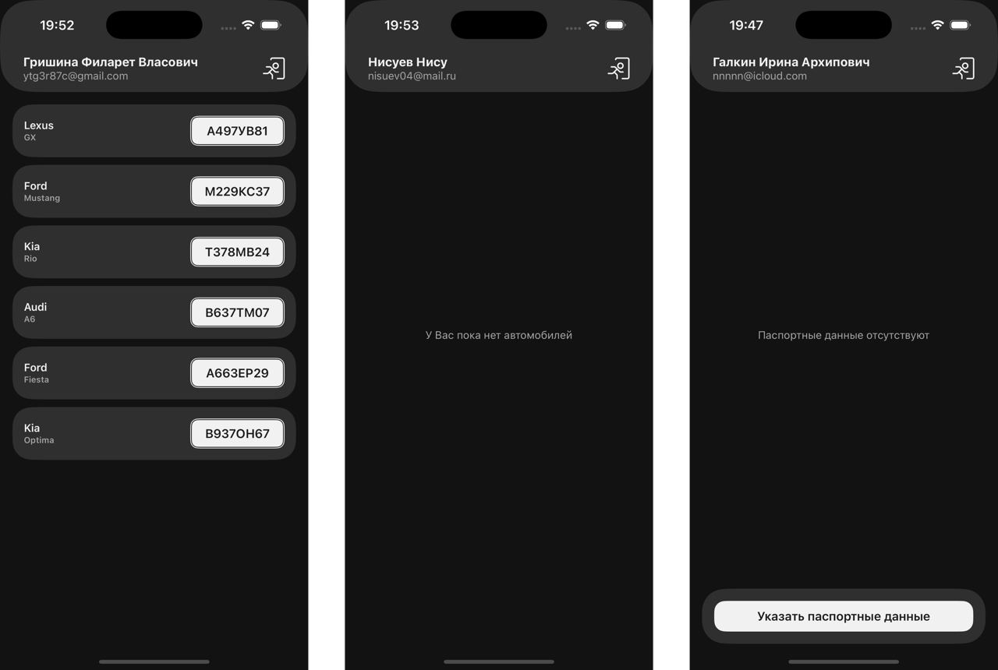
Интерфейс программы

Slide 10
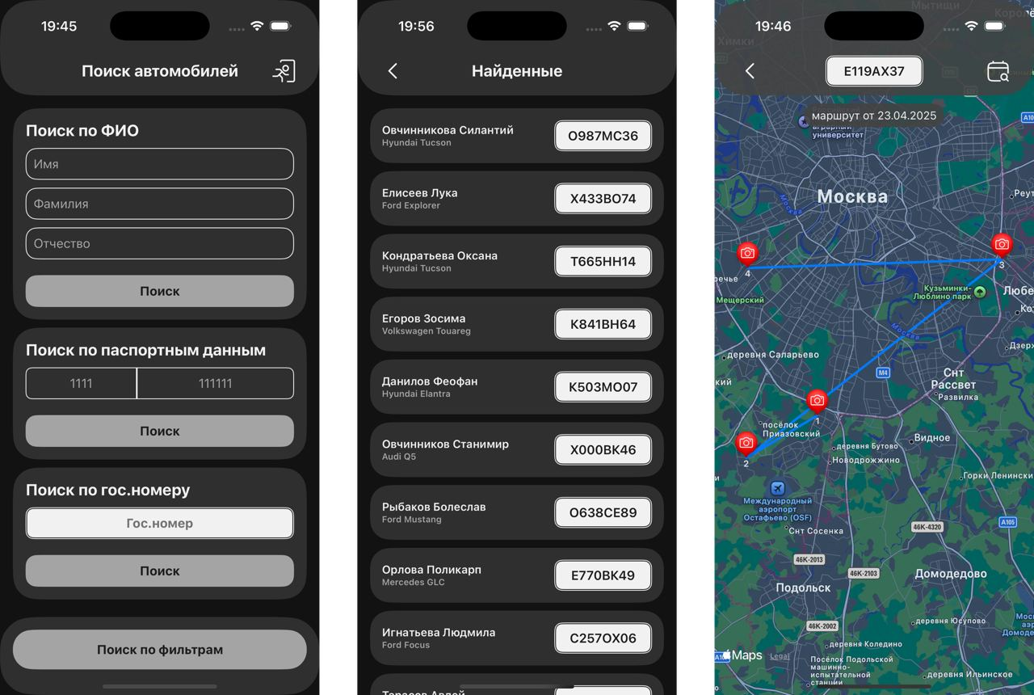
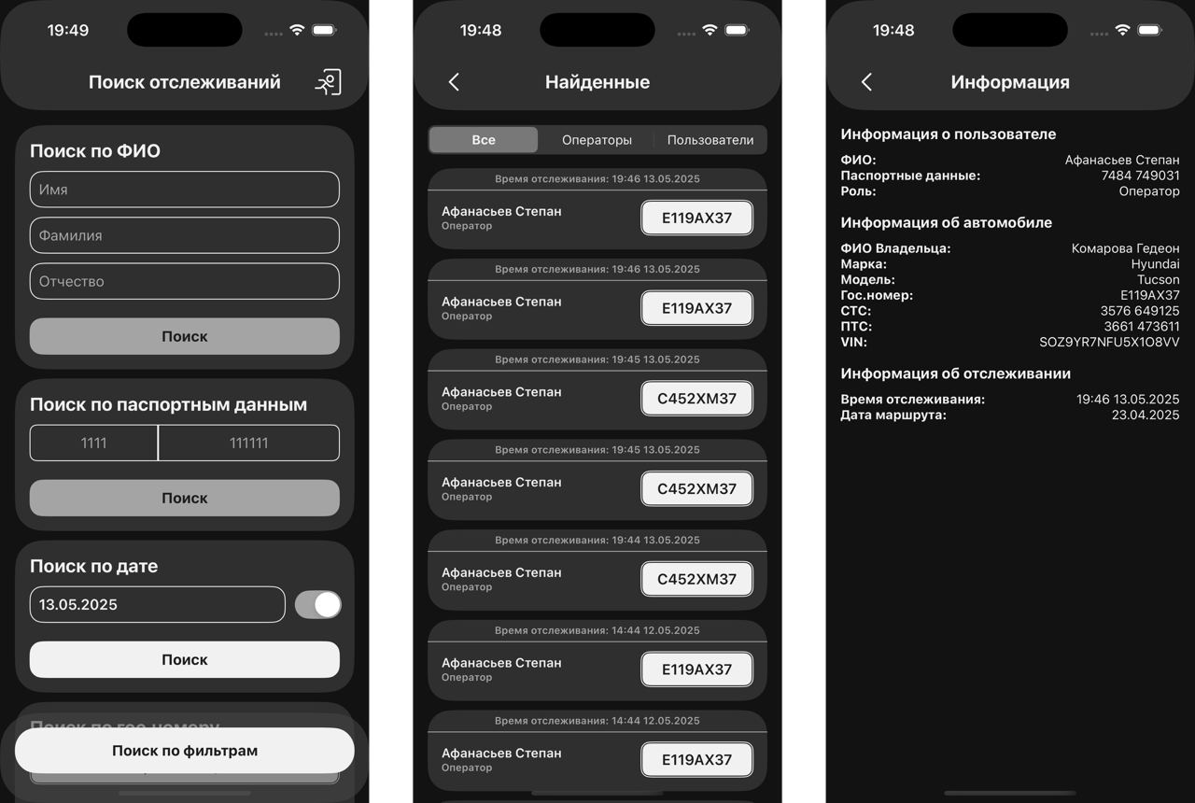
Интерфейс программы

Slide 11
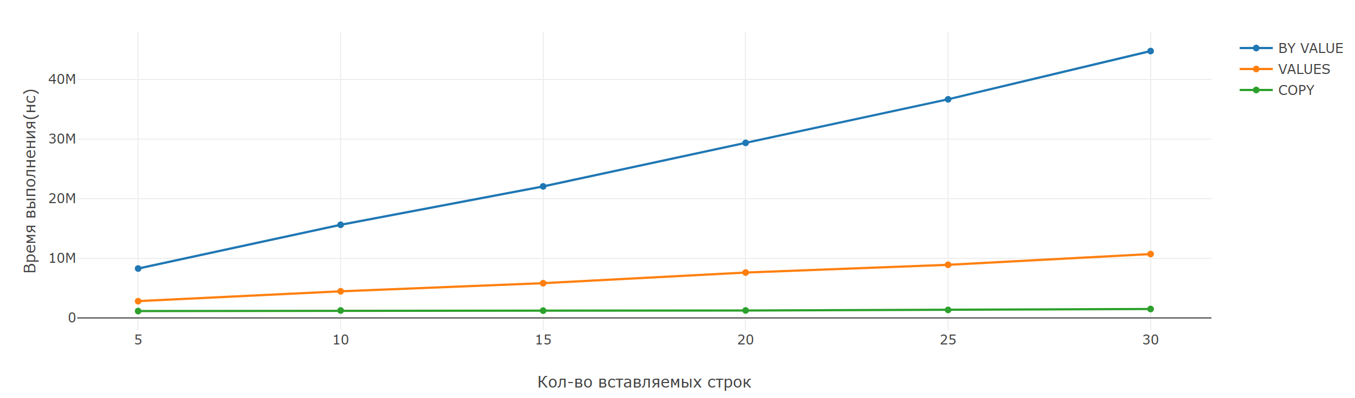
Исследование

Slide 12
Заключение
В результате курсовой работы были разработаны база данных для сервиса отслеживания маршрутов автомобилей по данным с камер, а также приложения для доступа к ней.
В ходе выполнения курсовой работы были решены следующие задачи:
проанализированы предметная область и существующие аналоги;
сформулированы требования к разрабатываемой базе данных и приложению;
спроектированы сущности и ограничения базы данных;
выбраны средства реализации базы данных и приложения;
реализована база данных и приложения для доступа к ней;
проведено исследование зависимости времени вставки данных в базу данных от метода добавления данных.

